Slide 1
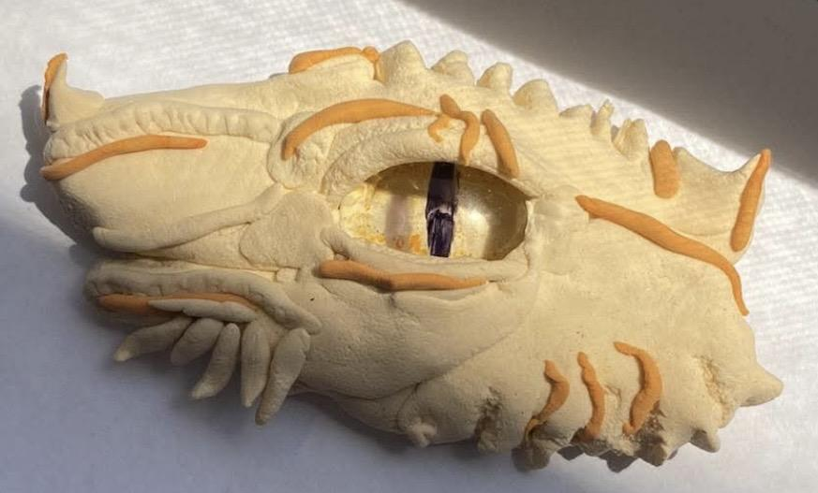

L’oeil de dragon
Arts Visuels
Par : Johana Catanea

Slide 2

Merci d’utiliser cette ressource !
Cette ressource est partagée sous licence CC BY-NC-SA : vous pouvez la copier et l'adapter librement à des fins non commerciales, à condition de citer l'auteur et de partager vos modifications sous cette même licence.
Les illustrations de ce document proviennent de Canva ou ont été créées par l'auteur.

Slide 3
Pour faire cette activité, assurez-vous d’avoir :
De l’argile à l’air libre
Des billes transparentes ayant un côté plat
La page 5 de ce diaporama est à imprimer et à distribuer aux élèves.

Slide 4
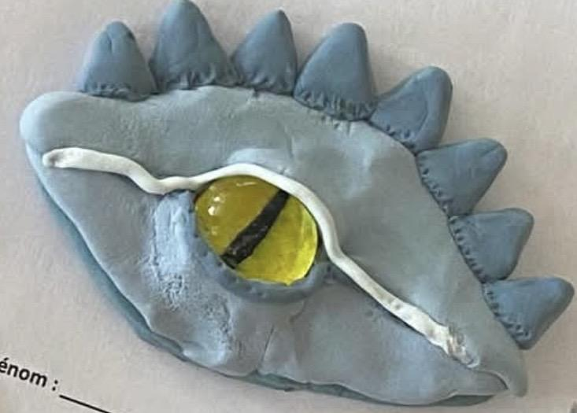
La création
Tu vas apprendre à faire une sculpture d’oeil de dragon. Pour cela tu as besoin :
D’argile qui sèche à l’air libre
D’une bille transparente plate d’un côté
De feutres
De ciseaux
D’un baton de colle
De crayons de couleur
D’un crayon à papier

Slide 5

L’oeil de dragon
Idée :
Iris :
Prénom :

Slide 6
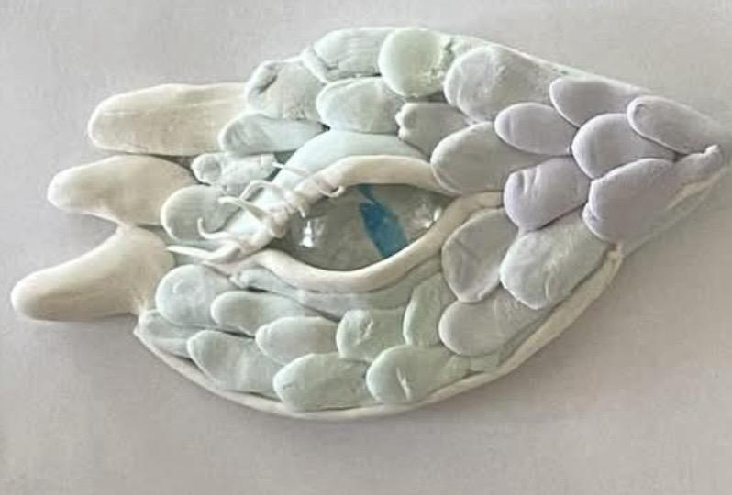
Étape 1
Tout d’abord, dessine ton idée pour l’œil de dragon sur la feuille que ton enseignant(e) t’a donné. Sois créatif/ve !

Slide 7
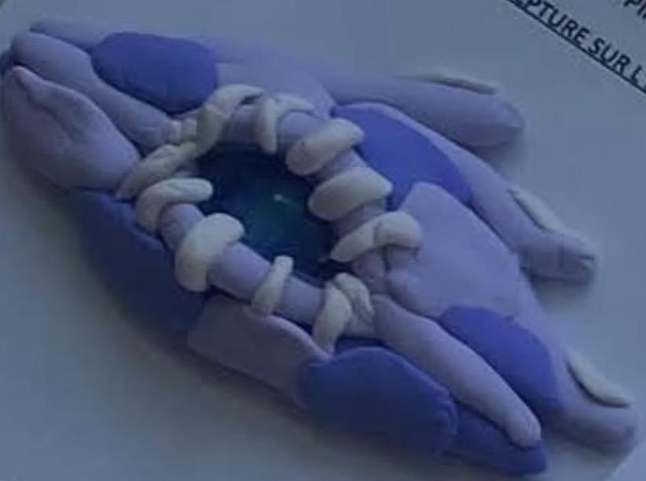
Étape 2
Ensuite, colorie le cercle sur le même papier, en utilisant des couleurs. Ajoute une pupille noire en dernier pour faire l’iris. Découpe ce petit cercle et colle-le sous la bille transparente, côté couleur vers le haut (pour le voir à travers le verre.)

Slide 8
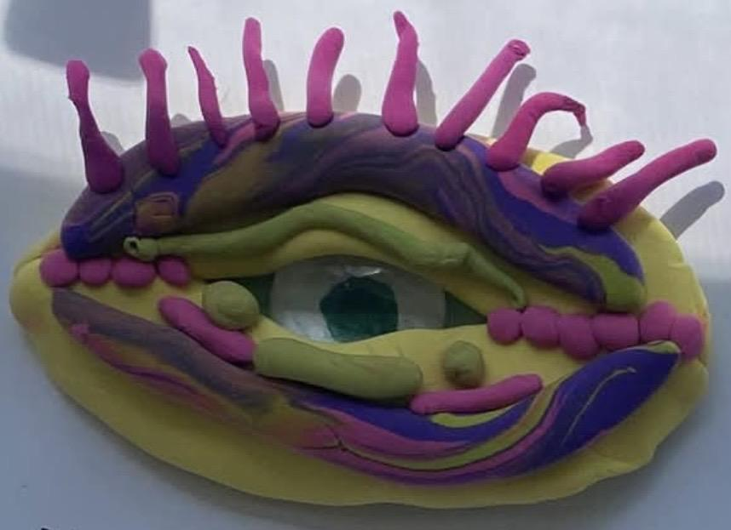
Étape 3
Divise ton morceau d’argile en 3 parties égales :
1 pour la base
1 pour les 2 paupières (celle du bas et celle du haut)
1 pour les détails (pics, torsades, etc.)
Colorie l’argile avec des feutres et malaxe-la pour bien répartir la couleur.

Slide 9
Étape 4
En premier, fais la base de l’oeil. Prends une des trois boules que tu as fait et applatis-la en forme ovale. C’est la base de l’oeil.
Ensuite, place la bille transparente (n’oublie pas de coller l’iris avant).
Ensuite, prends une deuxième boule, sépare-la en deux, et fais des paupières. Pour cela, appatis-les, et place sur le haut de la bille et sur le bas.
Pour finir, crée des détails avec la dernière boule d’argile restante et ajoute-les sur ton oeil de dragon.

